Slide 1

SmartCampus
Projet Web Dynamique · 2026
ING2 TD9 Gr11 : Henrique BORSARI Lucien DIETSCH Tanguy CLEMENT Alexandre PASQUALI

Slide 2
SOMMAIRE
Sommaire
Une vue d’ensemble claire et moderne des huit grandes sections du projet SmartCampus.
Présentation du projet
Objectifs du projet
Contexte, vision et périmètre de SmartCampus.
Les résultats attendus et la valeur apportée.
Rôles utilisateurs
Fonctionnalités principales
Les profils concernés et leurs responsabilités.
Les fonctions clés de la plateforme.
Wireframes
Storyboard utilisateur
Premières vues des écrans essentiels.
Le parcours type d’utilisation de la solution.
Modèles de données
Architecture & Technologies
Le modèle entité-association et le modèle relationnel.
Structure technique, outils et choix d’implémentation.

Slide 3


Présentation du projet
Contexte
Les universités font face à une fragmentation des outils de gestion académique. SmartCampus vise à centraliser l'ensemble des processus — inscriptions, cours, notes, emplois du temps — dans une plateforme unique et cohérente.
Utilisateurs ciblés
Étudiants
Enseignants
Administrateurs universitaires
📌 Insérer illustration SmartCampus ici

Slide 4
Objectifs du projet
Gestion des étudiants
Gestion des enseignants
Profils, parcours et inscriptions centralisés
Attribution des cours et suivi des activités
Gestion des cours
Gestion des notes
Création, édition et organisation des unités d'enseignement
Saisie, consultation et publication des résultats
Emploi du temps
Espace administrateur
Planification visuelle et gestion des plannings
Supervision globale, gestion des comptes et des droits

Slide 5
Rôles utilisateurs
Étudiant
Enseignant
Administrateur
S'inscrire aux cours disponibles
Consulter son emploi du temps
Accéder à ses notes et relevés
Gérer son profil personnel
Gérer ses cours et contenus
Saisir et publier les notes
Consulter les listes d'étudiants
Suivre les présences
Créer et gérer les comptes utilisateurs
Attribuer les rôles et permissions
Superviser l'ensemble de la plateforme
Générer des rapports globaux

Slide 6
Fonctionnalités principales
Authentification
Gestion étudiants
Connexion sécurisée avec gestion des rôles
Inscriptions, profils et parcours académiques
Gestion enseignants
Gestion cours
Attribution des cours et suivi des activités
Création, édition et organisation des UE
Inscriptions
Gestion des notes
Processus d'inscription aux unités d'enseignement
Saisie, consultation et publication des résultats
Emploi du temps
Dashboard
Planification visuelle et gestion des plannings
Vues personnalisées selon le profil utilisateur

Slide 7

Wireframes principaux
Maquettes basse fidélité des interfaces clés de la plateforme. Chaque écran est conçu pour refléter les besoins spécifiques du rôle utilisateur concerné.
Dashboard Étudiant
Dashboard Enseignant
Dashboard Administrateur
📌 Insérer wireframe ici
📌 Insérer wireframe ici
📌 Insérer wireframe ici
Page Cours
Page Notes
📌 Insérer wireframe ici
📌 Insérer wireframe ici

Slide 8

Storyboard utilisateur
Le storyboard décrit les parcours utilisateurs typiques au sein de SmartCampus, depuis la connexion jusqu'aux actions métier principales. Il permet de valider les flux avant le développement.
📌 Insérer storyboard complet ici — diagramme de flux ou maquettes séquentielles
Connexion sécurisée
Accès au dashboard personnalisé
Inscription à un cours
Consultation des notes
Gestion des cours (enseignant)

Slide 9
Modèles de données
Modèle Entité-Association (MCD)
Modèle Relationnel (MLD)
Le MCD représente la structure conceptuelle des données de SmartCampus. Il identifie les entités du domaine et leurs relations avant toute implémentation technique.
Entités principales :
Le MLD traduit le MCD en schéma relationnel exploitable par une base de données MySQL, avec clés primaires, étrangères et cardinalités.
📌 Insérer modèle relationnel ici
Utilisateur · Étudiant · Enseignant
Cours · Inscription · Notes
EmploiDuTemps
📌 Insérer MCD ici

Slide 10
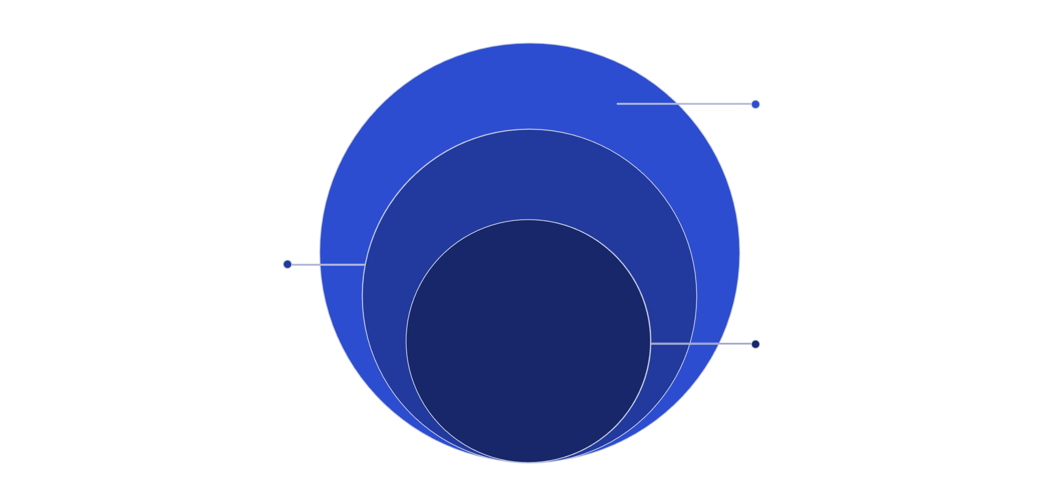
Architecture & Technologies
Base de données
MySQL pour persistance et requêtes
Backend
API et logique métier en PHP
Frontend
React, HTML, CSS, JS, Bootstrap
Architecture 3-tiers : séparation claire entre présentation, logique métier et persistance des données.
Technologies envisagées
Contraintes techniques
HTML / CSS / JS — Structure et interactivité
React — Interface dynamique et modulaire
Bootstrap — Design responsive
PHP — Backend et logique serveur
MySQL — Base de données relationnelle
GitHub — Versioning et collaboration
Séparation frontend / backend
Sécurité minimale (validation, authentification)
Gestion des rôles et permissions
Validation des données entrantes
Architecture maintenable et évolutive

